Slide 1
Unidad 0
Conversaciones básicas
Basic Conversations

Slide 2
Greeting People
Hola
Buenos días
Buenas tardes
Buenas noches
Hello
Good morning/day
Good afternoon
Good evening/night

Slide 3
Asking Names
¿Cómo te llamas?
¿Cómo se llama Ud.?
  Me llamo ____.
  Soy ______.
¿Cómo se llama él/ella?
  Se llama _____.
  Es _____.
What’s your name? (familiar)
What’s your name? (formal)
  My name is _____.
  I am ____.
What’s his/her name?
  His/her name is _____.
  He/She is ______.

Slide 4
Meeting Someone New
Te presento a ____.
  Mucho gusto
  Encantado(a)
  Igualmente
I present you to _____
  Nice to meet you.
  Nice to meet you (enchanted).
  Likewise.

Slide 5
Conversación 1
¿Cómo te llamas?
Me llamo Marta.
¿Y tú?
Soy
Susana. Mucho gusto.
Susana
Marta
Igualmente.

Slide 6

Asking How You Are
How are you? (familiar)
How are you? (formal)
How’s it going? (familiar)
What’s up? (familiar)
  I’m good.
  I’m alright.
  I’m bad.
  So-so.
¿Cómo estás?
¿Cómo está usted?
¿Qué tal?
¿Qué pasa?
  Estoy bien.
  Estoy regular.
  Estoy mal.
  Más o menos.

Slide 7
Asking Where You Are From
¿De dónde eres?
¿De dónde es Ud.?
  Soy de ____.
Where are you from? (familiar)
Where are you from? (formal)
  I am from _____.

Slide 8
Asking the Same Question Back
¿Y tú?
¿Y usted?/¿Y Ud.?
And you? (familiar)
And you? (formal)

Slide 9
Saying Goodbye
Goodbye
Until later
Until tomorrow
Until soon (see you soon)
I have to go.
Adiós:
Hasta luego:
Hasta mañana:
Hasta pronto:
Tengo que irme:

Slide 10
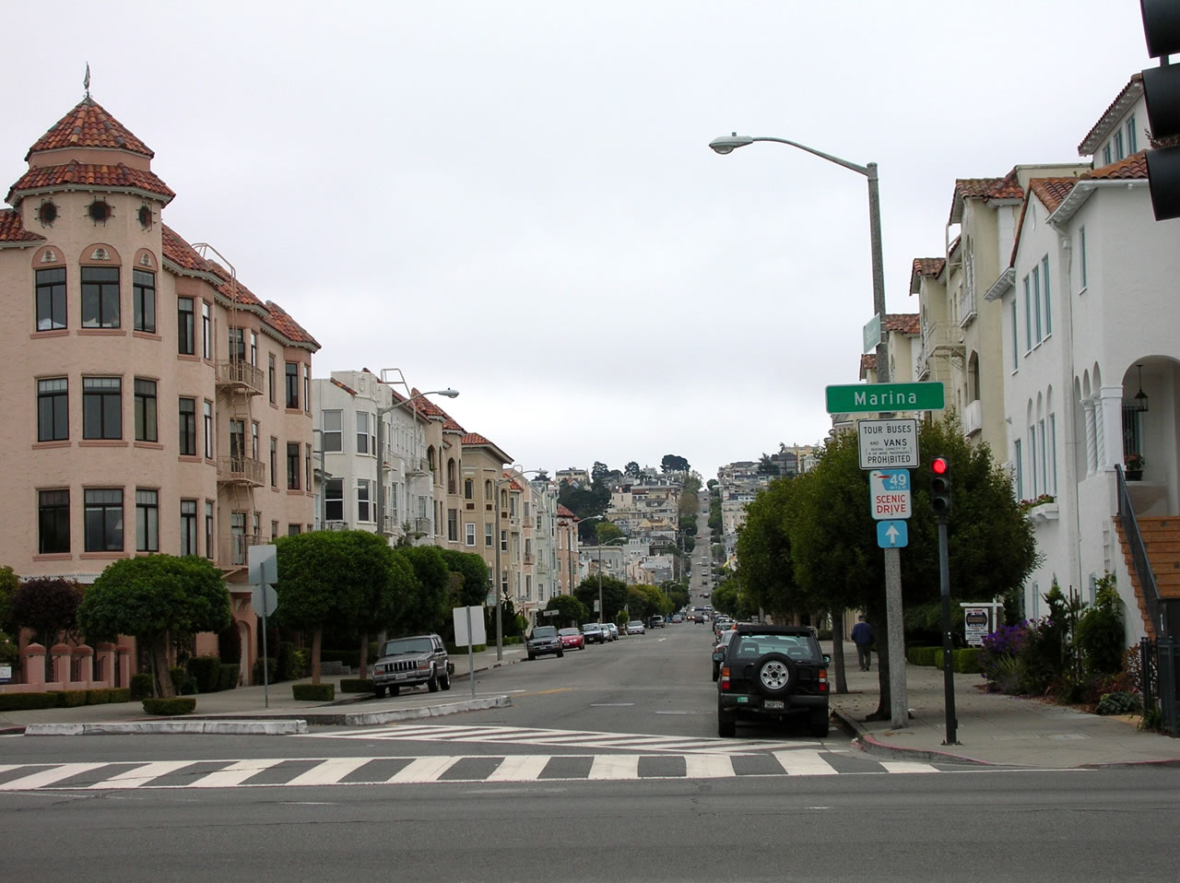
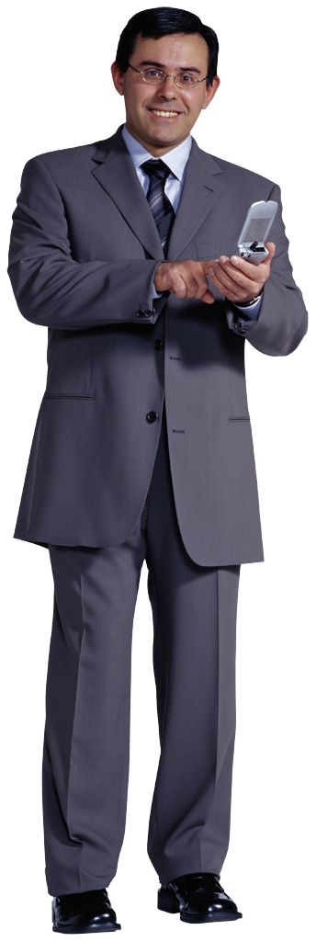
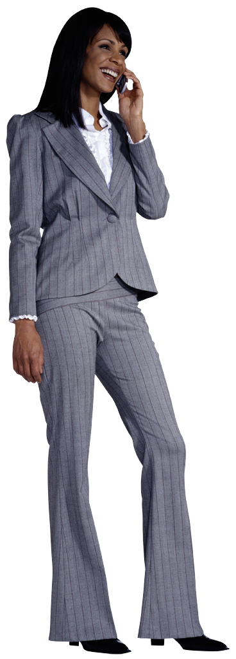
Conversación 2
Mario: ¡Hola!
Susana: Buenos días.
Mario: ¿Cómo te llamas?
Susana: Me llamo Susana, ¿Y tú?
Mario: Soy Mario. Mucho gusto.
Susana: ¿Cómo estás?
Mario: Estoy regular. ¿Y tú?

Slide 11
Conversación 2 (cont.)
Susana: Estoy bien.
Mario: ¿De dónde eres?
Susana: Soy de Cuba. ¿Y tú?
Mario: Soy de Venezuela.
Susana: Hasta luego.
Mario: Adiós.

Slide 12
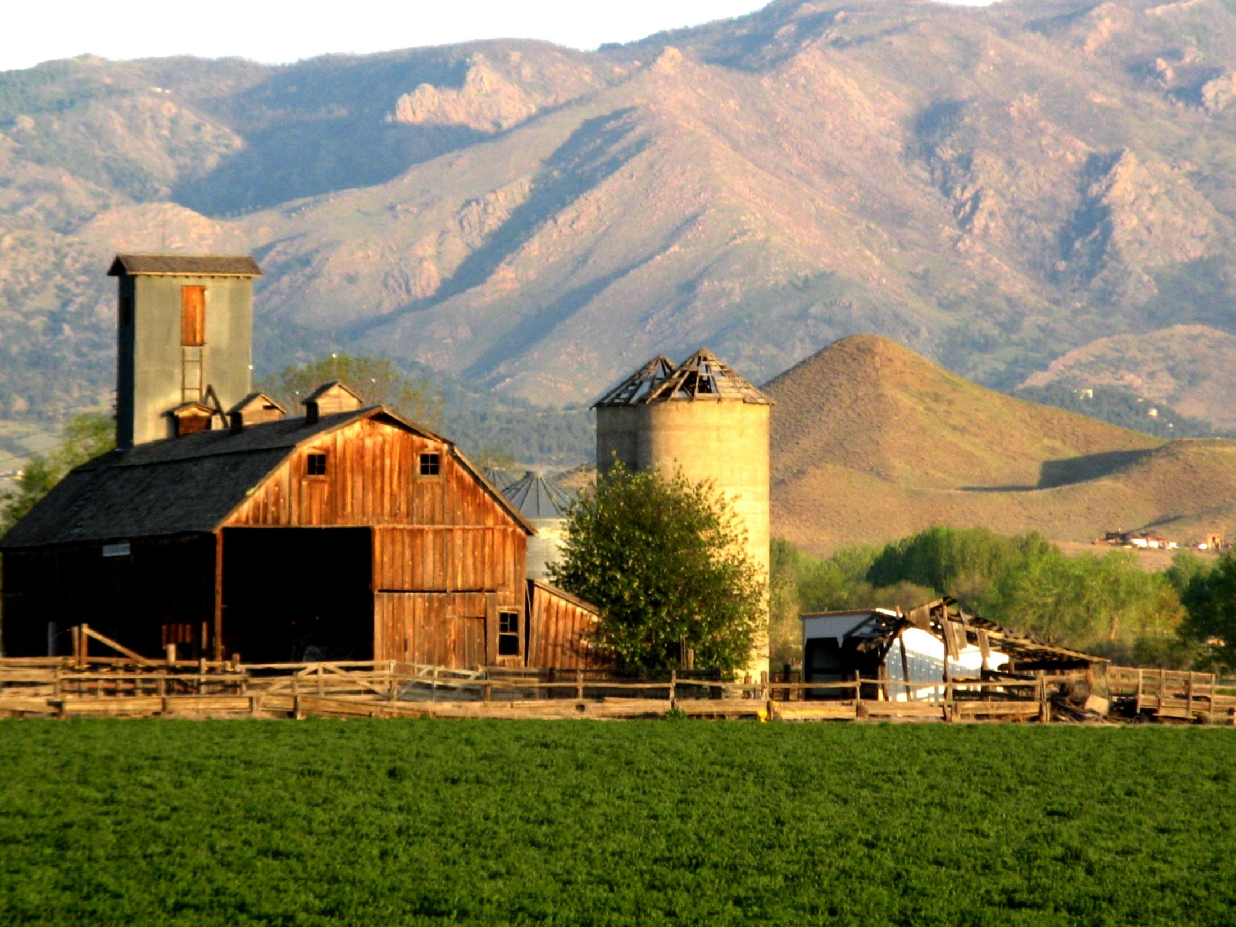
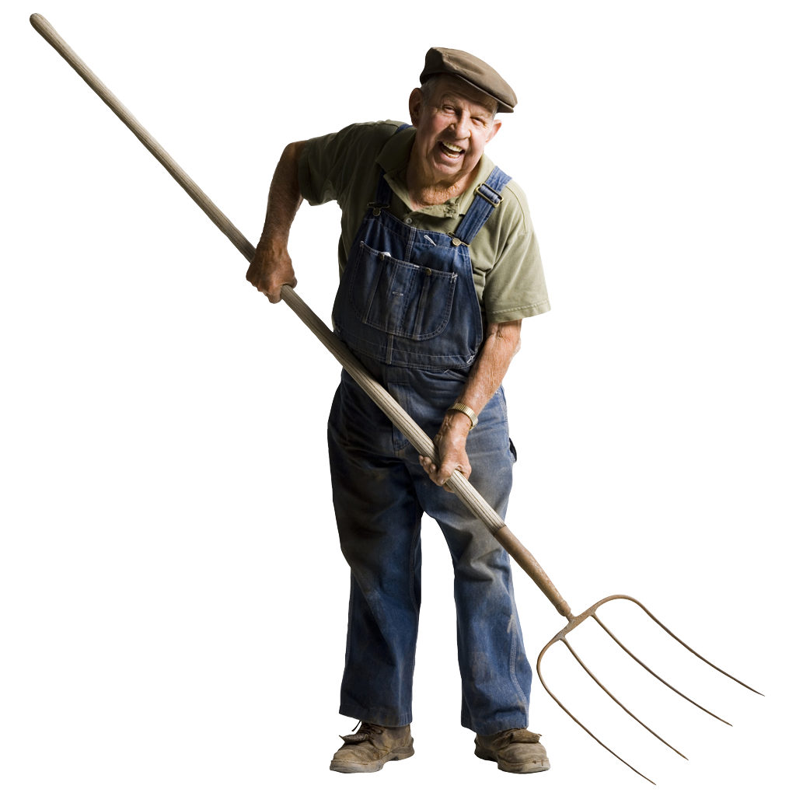
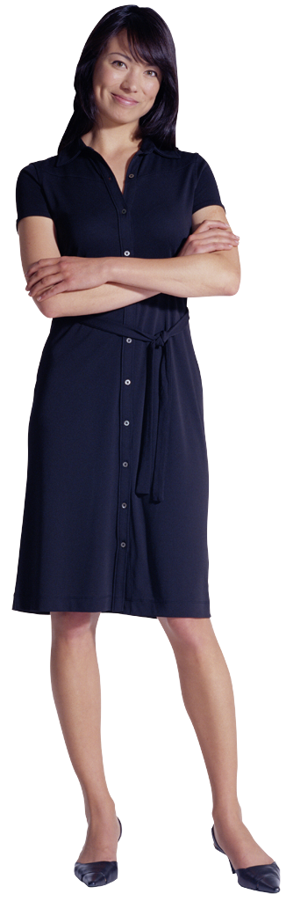
Conversación 3
Alonso: Buenas tardes.
Maribel: Hola Alonso. ¿Qué tal?
Alonso: Muy bien. ¿Y tú?
Maribel: Más o menos.
Alonso: Hasta mañana.
Maribel: Adiós.

Slide 13
Prueba de práctica
llamas
1. Hola, ¿Cómo te ___________?
2. Me ___________ Miguel.
3. ¿___________ estás?
4. Estoy ___________. ¿Y tú?
5. Estoy ___________. Hasta mañana.
llamo
Cómo
bien
regular

